Slide 1
ZELO
Plataforma de comunicação escola–família com controle de acesso por criança
Maik Medeiros Moreira
RA N367FC1 · Sistemas de Informação
UNIP — Campus Paraíso
Orientador: Prof. Mario Quinello
Notes:
Boa tarde. Meu nome é Maik Medeiros Moreira, RA N367FC1, do curso de Sistemas de Informação da UNIP, campus Paraíso, sob orientação do professor Mario Quinello.
Vou apresentar o Zelo: uma plataforma de comunicação entre escola e família cuja contribuição não é o mural de recados — é o controle de acesso que decide, para cada informação, exatamente quem tem direito de vê-la.
Nos próximos quinze minutos eu apresento o problema, o modelo que construí, mostro o sistema funcionando e fecho com os resultados.

Slide 2
CAPÍTULO 1 — O PROBLEMA
Três fatos que, juntos, criam o risco
A escola infantil produz registro diário
1
Foto, vídeo, relatório de adaptação, recado. O volume é alto e a família quer acompanhar em tempo real.
O dado é de criança — e é sensível
2
Imagem de menor de idade tem base legal própria (LGPD, art. 14). Consentimento de quem detém a guarda, finalidade específica, revogação a qualquer tempo.
Recortar por turma não basta
3
Três crianças na mesma sala têm três famílias distintas. O relatório do Théo não é assunto da família da Helena.
Notes:
O problema surge do encontro de três fatos.
Primeiro: a educação infantil produz registros o tempo todo, como fotos, vídeos, relatórios de adaptação e recados na agenda. Esse material é, inclusive, um dos mais valorizados pelas famílias.
Segundo: esses registros contêm dados pessoais das crianças. Por isso, a LGPD estabelece regras específicas para esse tipo de dado em seu artigo 14. Entre elas estão o consentimento de um dos pais ou do responsável legal, a definição clara da finalidade do uso das informações e a possibilidade de retirar esse consentimento a qualquer momento.
Terceiro — e é aqui que está a principal contribuição deste trabalho —, organizar as informações apenas por turma não resolve o problema. Isso porque crianças que estão na mesma sala pertencem a famílias diferentes e, portanto, seus registros não devem ser tratados como se fossem de uma mesma família. O relatório do Théo, por exemplo, diz respeito à família dele, e não à família da Helena, mesmo que os dois estudem na mesma turma e sentem lado a lado.

Slide 3
A PERGUNTA QUE O TRABALHO RESPONDE
Entregar cada informação
a exatamente quem tem direito a ela.
Falhar nisso tem nome e posição: Broken Access Control é a categoria nº 1 do OWASP Top 10 (A01:2021) — e a forma mais comum é o IDOR, quando trocar um identificador na URL devolve o dado de outra pessoa.
Notes:
Daí surge a pergunta que orienta todo o trabalho: como entregar cada informação exatamente a quem tem direito a ela — nem mais, nem menos?
Isso não é apenas uma preocupação acadêmica. Na segurança de sistemas, o Broken Access Control é a principal categoria do OWASP Top 10 de 2021.
Uma das formas mais comuns desse problema é o IDOR (Insecure Direct Object Reference). Ele acontece quando o sistema verifica se o usuário está logado, mas não verifica se ele realmente tem acesso àquele registro.
Na prática, uma simples alteração no número da URL pode fazer com que uma pessoa veja, indevidamente, o registro de outra criança.

Slide 4
CAPÍTULO 2 — REVISÃO E ANÁLISE DE MERCADO
O que o mercado deixa em aberto
Resolvido
Em aberto
Mural e feed por turma
Agenda, comunicados, cardápio
Envio de foto e vídeo
Aplicativo para a família
Recorte no nível da criança, não da turma
Consentimento de imagem como registro auditável, com vigência
Acesso da coordenação concedido, não presumido pelo cargo
Recusa que não revela a existência do dado
A lacuna não está na funcionalidade. Está na granularidade da autorização.
Notes:
Analisei as plataformas usadas hoje por escolas de educação infantil.
Do lado esquerdo, estão recursos que elas já oferecem bem: mural por turma, agenda, comunicados, envio de mídias e aplicativo para as famílias. Isso já é commodity.
Do lado direito, estão as lacunas. O acesso geralmente é definido até o nível da turma, sem considerar cada criança e cada família. O consentimento de imagem, quando existe, costuma ser apenas um campo booleano, sem histórico que permita saber o que estava autorizado em determinado momento.
Ou seja: a lacuna não está nas funcionalidades, mas na granularidade da autorização. É justamente nesse ponto que este trabalho se concentra.

Slide 5
CAPÍTULO 1 — OBJETIVOS E DELIMITAÇÃO
Objetivo e recorte
Objetivo geral
Projetar, construir e verificar uma plataforma de comunicação escola–família cujo modelo de autorização opere em dois eixos — o que a pessoa pode fazer e sobre quais registros — e cuja corretude seja demonstrada empiricamente.
Está no escopo
Educação infantil. Esta primeira versão é integralmente voltada a esse segmento: é nele que o vínculo responsável–criança é mais estrito e o registro do dia, mais intenso.
Fora do escopo
Visão computacional para borramento de rosto. Retirada por decisão técnica e jurídica: o NISTIR 8280 documenta falso positivo elevado em crianças pequenas, e treinar o modelo exigiria imagens reais de menores.
Notes:
O objetivo geral é projetar, construir e verificar uma plataforma cujo modelo de autorização considere dois pontos: o que o usuário pode fazer e quais registros ele pode acessar. Além disso, o trabalho busca comprovar, na prática, que esse modelo funciona corretamente.
Para a banca, há duas delimitações importantes.
Primeira: esta versão é voltada exclusivamente à educação infantil, onde a relação entre criança e responsável é mais direta e a produção de registros é intensa.
Segunda: a visão computacional, prevista inicialmente, foi retirada por uma decisão metodológica. O NIST aponta limitações no reconhecimento facial de crianças pequenas, e desenvolver ou validar um modelo próprio exigiria trabalhar com imagens reais de menores, o que não seria adequado ao escopo ético deste trabalho.

Slide 6
CAPÍTULO 3 — METODOLOGIA
Design Science Research
O artefato é o instrumento da pesquisa: constrói-se para aprender com o que a construção revela. Seis etapas (Peffers et al., 2007).
1
2
3
4
5
6
Problema
Objetivos
Projeto
Demonstração
Avaliação
Comunicação
Isolamento por criança
Dois eixos + auditoria
Modelo e arquitetura
Sistema em operação
Matriz de personas
Monografia e banca
Validação feita na escola parceira: as etapas 4 e 5 confrontaram o projeto com a operação real — e é de lá que vem o achado mais importante do trabalho, no slide final de resultados.
Notes:
A metodologia utilizada é a Design Science Research (DSR), proposta por Peffers e colegas em 2007.
A escolha é importante porque, na DSR, o sistema não é apenas o resultado da pesquisa: ele é usado como instrumento para investigar e aprender com o problema.
A metodologia possui seis etapas: identificar o problema, definir os objetivos, projetar, demonstrar, avaliar e comunicar.
Neste trabalho, destaco as duas últimas etapas do desenvolvimento: a demonstração, que é o sistema em funcionamento e que vocês verão a seguir, e a avaliação, feita por meio de uma matriz de personas executada no sistema real.
Foi justamente esse processo, junto à escola parceira, que levou ao principal achado apresentado no final.

Slide 7
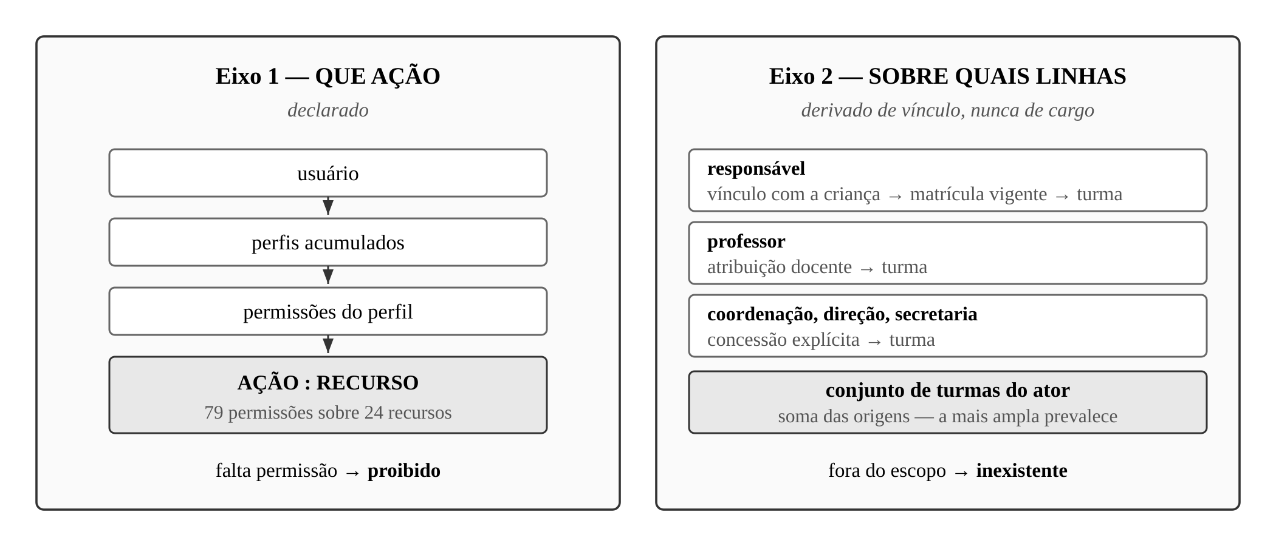
CAPÍTULO 4 — O MODELO DE AUTORIZAÇÃO
A contribuição: autorização em dois eixos
Eixo 1 — Capacidade
Eixo 2 — Abrangência
Que ação a pessoa pode executar. RBAC clássico (Sandhu et al., 1996).
Sobre quais registros essa ação alcança. É o que este trabalho acrescenta.
VIEW:POST · CREATE:POST
PROPRIA · TURMA · ESCOLA
Notes:
Esta é a contribuição central do trabalho e o slide que eu gostaria que a banca guardasse.
A autorização funciona em dois eixos independentes.
O primeiro é a capacidade: o que o usuário pode fazer. É o RBAC clássico, de Sandhu e colegas, de 1996. As permissões seguem o formato AÇÃO:RECURSO, como VIEW:POST, CREATE:POST e DELETE:REPORT.
O segundo é a abrangência: sobre quais registros essa ação pode ser realizada. Ela pode ser PRÓPRIA, TURMA ou ESCOLA.
E os dois eixos precisam ser aplicados juntos. Ter VIEW:REPORT, por exemplo, não significa poder ver qualquer relatório. Significa poder ver os relatórios que estão dentro da sua abrangência.
Essa separação é o ponto central da proposta: o RBAC define o que o usuário pode fazer, enquanto a abrangência define onde ele pode fazer.
Na implementação, isso também traz uma consequência importante: o filtro de abrangência é aplicado diretamente no SQL, dentro da cláusula WHERE. Não é um if depois da consulta. Assim, registros fora do escopo nem chegam à aplicação.

Slide 8
CAPÍTULO 4 — ORIGENS DA ABRANGÊNCIA
Nenhum cargo confere acesso automático
Família
Docência
Concessão
RESPONSAVEL_ALUNO
→ MATRICULA
PROFESSOR_TURMA
ACESSO_TURMA
O responsável alcança a turma porque tem filho matriculado nela. O caminho é o vínculo, nunca o cargo.
A professora alcança a turma em que está atribuída, com função e vigência registradas. Trocar de turma é encerrar um vínculo e criar outro.
Coordenação, direção e secretaria precisam de concessão explícita: quem concedeu, quando, com que justificativa e até quando.
A coordenadora enxerga a turma porque alguém concedeu — em uma data, com justificativa e com prazo. O cargo não é atalho.
Notes:
A abrangência de turma tem exatamente três origens no sistema, e nenhuma delas é definida pelo cargo.
A primeira é a família: o responsável acessa a turma porque tem um filho matriculado nela, por meio do vínculo de responsabilidade e da matrícula vigente.
A segunda é a docência: a professora acessa a turma em que está atribuída. Esse vínculo tem função e vigência. Ao mudar de turma, o vínculo anterior é encerrado e um novo é criado, preservando o histórico.
A terceira é a concessão explícita. Coordenação, direção e secretaria não recebem acesso automático. Quando precisam de acesso, ele deve ser concedido, registrando quem concedeu, quando, por quê e até quando.
Assim, o sistema não apenas controla o acesso. Ele consegue responder a uma pergunta essencial em uma auditoria: por que esta pessoa teve acesso a este dado?

Slide 9
CAPÍTULO 4 — A FORMA DA RECUSA
Fora do escopo responde 404, não 403
403 Forbidden
404 Not Found
"Existe, mas você não pode."
Confirma a existência do registro — e isso já é informação sobre a criança.
"Para você, não existe."
O recurso fora da abrangência é indistinguível de um recurso que nunca existiu.
Não é improviso: a RFC 9110 prevê expressamente o uso do 404 quando o servidor deseja não revelar a existência do recurso ao solicitante não autorizado.
403 fica reservado para "falta a permissão". 404 para "está fora do seu escopo". A distinção é o que torna a matriz de verificação interpretável.
Notes:
Uma decisão pequena no código, mas grande na consequência: quando o registro existe, mas está fora da abrangência do usuário, o sistema responde 404, e não 403.
O motivo é simples: o 403 indica que o recurso existe, mas o usuário não tem permissão. Isso já revela que existe um registro daquela criança.
Já o 404 faz com que, para aquele usuário, o recurso pareça não existir. Assim, não revelamos nem a existência do dado.
Essa abordagem é prevista pela RFC 9110, que permite o uso do 404 quando o servidor não quer revelar a existência de um recurso.
O 403 continua sendo usado quando o recurso pode ser identificado, mas o usuário não possui a permissão necessária.
Essa distinção será importante para entender a matriz de resultados que veremos a seguir.

Slide 10
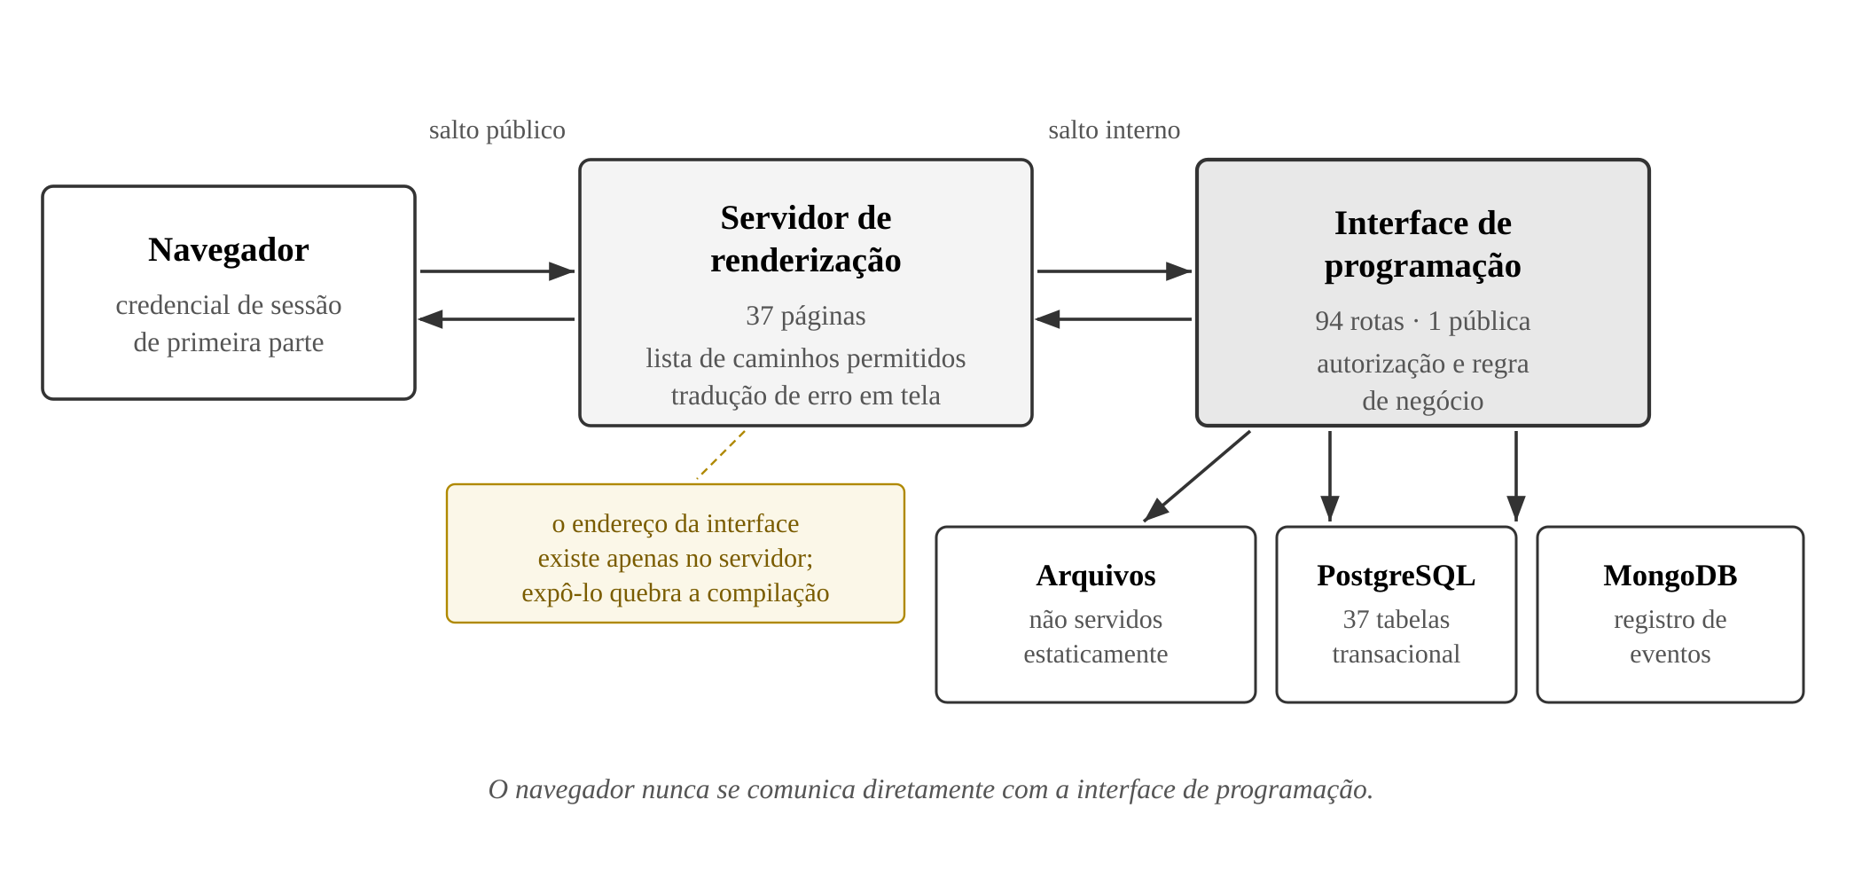
CAPÍTULO 4 — ENGENHARIA DE SOFTWARE
Arquitetura e implantação
Sem ORM
por decisão: o filtro de abrangência mora dentro do SQL, e não atrás de uma abstração
BFF
o navegador nunca fala com a API — só com o servidor de renderização
Poliglota
PostgreSQL transacional · MongoDB para o registro de eventos
Notes:
A implantação é composta por três processos. O navegador conversa apenas com o servidor de renderização, que é responsável por acessar a API. O endereço da API fica somente no servidor: é o padrão Backend for Frontend, ou BFF.
Há três decisões de arquitetura que destaco.
Primeira: não utilizei ORM. Foi uma escolha deliberada para manter o filtro de abrangência diretamente no SQL, tornando a regra mais fácil de visualizar e auditar.
Segunda: adotei o BFF, impedindo que o navegador acesse a API diretamente.
Terceira: utilizei persistência poliglota: PostgreSQL para os dados transacionais, com 37 tabelas, e MongoDB para o registro de eventos.

Slide 11
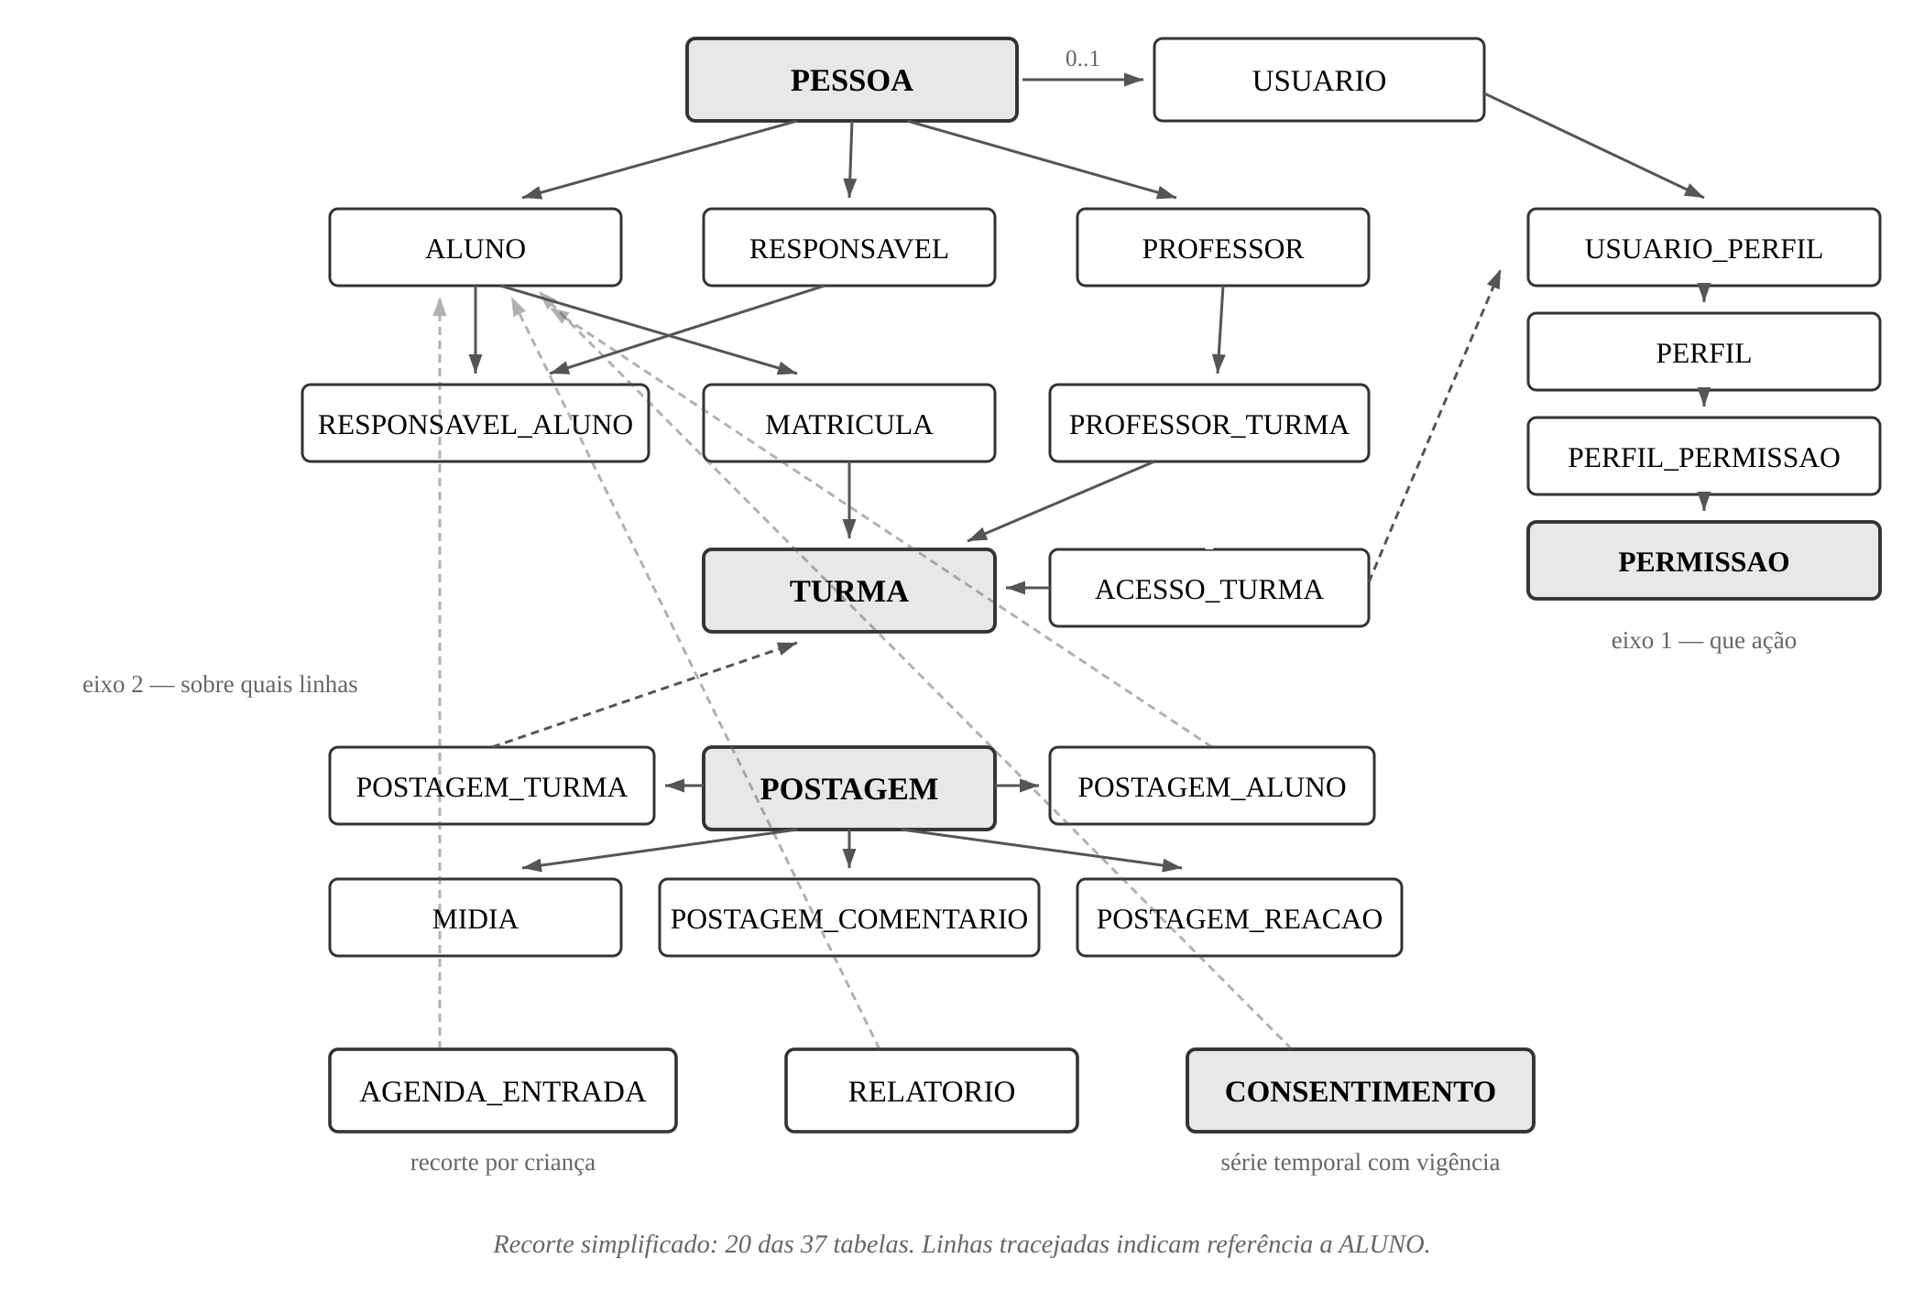
CAPÍTULO 5 — O ARTEFATO PRODUZIDO
O que foi efetivamente construído
35.700
linhas de TypeScript
94
rotas de API — 1 pública
37
tabelas · 14 migrações
79
permissões · 24 recursos
37
páginas no cliente web
Notes:
Em números: cerca de 35.700 linhas de TypeScript, 94 rotas na API, sendo apenas uma pública — a de login. São 37 tabelas, criadas por 14 migrações, 79 permissões sobre 24 recursos e 37 páginas no cliente web.
O diagrama mostra o núcleo do modelo. Uma decisão importante foi usar PESSOA, e não USUÁRIO, como entidade principal.
O papel — aluno, responsável ou professor — vem depois do cadastro, e uma mesma pessoa pode ter mais de um papel.
Por exemplo, uma professora que também é mãe de um aluno continua sendo uma única pessoa no sistema, com dois papéis. Isso evita cadastros duplicados e mantém o histórico de quem essa pessoa é.

Slide 12
ETAPA 4 DO DSR — DEMONSTRAÇÃO
O sistema em operação
A
Autenticação e menu por permissão
A mesma tela de login para todos; o menu se monta do que a sessão permite.
B
Publicar escolhendo a audiência
Turma inteira ou alunos nomeados — dois modos exclusivos.
C
As três origens do escopo
Vínculo, atribuição docente e concessão explícita, cada uma em sua tela.
D
A prova: a mesma URL, dois responsáveis
Um vê o registro; o outro recebe 404.
Todos os dados exibidos são fictícios. Nenhuma criança, responsável ou profissional real aparece.
Notes:
Chegamos à etapa quatro do DSR: a demonstração. Vou mostrar o sistema funcionando, em quatro momentos.
Antes disso, um registro necessário: todos os dados que aparecem são fictícios. Nenhuma criança, responsável ou profissional real é exibido.
[TROCAR PARA A TELA DO SISTEMA]

Slide 13
CAPÍTULO 5 — AVALIAÇÃO
A verificação do isolamento
Seis personas executadas contra o sistema em operação. As células indicam quantos registros retornaram — ou a forma da recusa.
Solicitante | Théo | Helena | Miguel | Sofia
Responsável pelo Théo | 3 | inexistente | inexistente | inexistente
Responsável pela Helena | inexistente | 1 | inexistente | inexistente
Responsável pelo Miguel e pela Sofia | inexistente | inexistente | 1 | 1
Professora da Turma A | 3 | 1 | 1 | inexistente
Professora da Turma B | inexistente | inexistente | inexistente | inexistente
Usuário sem perfil algum | proibido | proibido | proibido | proibido
Théo, Helena e Miguel estudam na MESMA sala. A recusa cruzada entre os três responsáveis é a propriedade central do trabalho — o isolamento acontece no nível da criança, não da turma. A última linha é o controle negativo: sem ela, um sistema que nega tudo pareceria correto.
Notes:
Este é o resultado central do trabalho.
Seis personas foram executadas contra o sistema em operação. As colunas representam as crianças, e as células mostram quantos registros foram retornados ou como o acesso foi recusado.
O ponto principal é que Théo, Helena e Miguel estudam na mesma turma, mas seus responsáveis não conseguem acessar os registros uns dos outros. O sistema responde com inexistência, mostrando que o isolamento acontece no nível da criança, e não da turma.
A professora da Turma A acessa as três crianças da sua turma, mas não acessa Sofia, que está em outra turma. A professora da Turma B não possui acesso a nenhuma delas.
Por fim, o usuário sem perfil recebe “proibido”, e não “inexistente”. Esse é o controle negativo: ele mostra que a matriz não está apenas negando todos os acessos.

Slide 14
CAPÍTULO 5 — RESULTADOS COMPLEMENTARES
Menor privilégio, desempenho, acessibilidade
Permissões por perfil
3,9 ms
Administrador
79
Consulta do feed com 20.000 postagens e 60.000 comentários, por varredura de índice em bitmap. A contagem de reações e comentários já vem na projeção — sem isso seriam 20 requisições por página.
Coordenação
74
Professor
36
Responsável
19
0 violações
Secretaria
2
30 telas auditadas contra a WCAG 2.2 nível AA. O contraste foi calculado manualmente, símbolo a símbolo: duas falhas reais encontradas e corrigidas.
O responsável é o perfil com mais contas — e detém 19 das 79 permissões do catálogo. Menos de um quarto.
Registrado também o que não fechou: o orçamento de 250 KB para a página de feed chegou a 258 — 207 são do arcabouço e 51 da aplicação.
Notes:
Três resultados complementares.
O primeiro é o menor privilégio. Os cinco perfis variam bastante: o administrador possui 79 permissões, enquanto a secretaria possui apenas 2. O responsável, que é o perfil com mais contas, possui 19 — menos de um quarto do total.
O segundo é o desempenho. Com 20 mil postagens e 60 mil comentários, a consulta do feed levou 3,9 milissegundos. A contagem de comentários e reações já é feita na própria consulta, evitando uma requisição para cada cartão da página.
O terceiro é a acessibilidade. Foram auditadas 30 telas com base na WCAG 2.2, nível AA. Não houve violações registradas pela ferramenta, mas a análise de contraste precisou ser feita manualmente, revelando duas falhas que foram corrigidas.
Também registro um resultado que não atingiu a meta: o feed deveria ficar em 250 KB, mas chegou a 258 KB. Em vez de mascarar esse resultado com carregamento diferido, ele foi mantido como parte da avaliação.

Slide 15
CAPÍTULO 5.5 — O ACHADO DA PESQUISA
O consentimento é registrado — não aplicado automaticamente
"Se a professora postar uma foto da classe toda, quando uma família colocar depois que não quer que o filho dela apareça, todas as outras famílias vão ser punidas."
— objeção da instituição parceira à aplicação automática
A objeção generaliza: uma foto retrata N crianças, e a revogação de uma família ocultaria a imagem das N famílias.
A automação que parecia realizar o princípio de soma positiva (Cavoukian, 2009) produziria, na prática, soma negativa.
O sistema expõe o painel de consentimento por turma: a professora consulta antes de publicar. Controle administrativo, não técnico.
Notes:
Este é o achado que mais mudou o desenho do sistema — e é onde a DSR se mostra na prática.
A proposta inicial era aplicar automaticamente o consentimento: se uma família não autorizasse uma foto, o sistema bloquearia essa imagem.
Mas, ao discutir a proposta com a escola parceira, surgiu um problema: uma foto da turma envolve várias crianças. Se uma família revogar o consentimento, bloquear a foto inteira também impediria as outras famílias de acessar aquele registro.
Ou seja, um direito individual poderia gerar uma perda coletiva.
Por isso, a solução foi alterada. O sistema registra e disponibiliza o consentimento, mas não bloqueia automaticamente a publicação. Antes de publicar, a professora consulta o painel da turma e verifica as autorizações.
Assim, o consentimento funciona como controle administrativo, e não como bloqueio técnico.
Essa mudança é justamente o resultado que a DSR permite revelar: a solução inicial foi confrontada com a realidade da instituição e precisou ser redesenhada.

Slide 16
CAPÍTULOS 5.6 E 7
Limitações assumidas e o que vem depois
Limitações
Projetos futuros
Sem suíte de testes automatizados — registrada como dívida, com o custo medido: uma regressão passou duas alterações de código.
Segurança em nível de linha escrita no banco, porém não ativada.
Sem avaliação de usabilidade com usuários — o objeto é a corretude do acesso, não a experiência de uso.
Credenciais de inicialização versionadas, a aposentar antes de qualquer implantação.
Suíte automatizada cobrindo a matriz de personas como teste de regressão.
Ativar a segurança em nível de linha como segunda barreira, sob a aplicação.
Estudo próprio sobre se a família compreende o consentimento que lhe é apresentado — a LGPD exige manifestação informada.
Retomar o borramento seletivo, se e quando houver base de validação eticamente sustentável.
Seis defeitos instrutivos estão relatados na seção 5.4 — inclusive o mais grave: uma revogação que respondia sucesso e mantinha o acesso até a meia-noite.
Notes:
As limitações estão assumidas no texto, e eu prefiro trazê-las antes que a banca precise perguntar.
A principal é a ausência de suíte de testes automatizados. Está registrada como dívida, não como escolha, e com o custo medido: uma regressão real passou por duas alterações de código sem ser percebida.
A segurança em nível de linha está escrita no banco, mas não está ativada — então não posso apresentá-la como barreira em vigor.
Não houve avaliação de usabilidade com usuários. O objeto da pesquisa é a corretude do controle de acesso, que a matriz verifica; não é a experiência de uso.
Do lado dos projetos futuros, destaco o terceiro: verificar se a família de fato compreende o consentimento que lhe é apresentado. A LGPD exige manifestação informada, e um consentimento cuja interface o titular não entende dificilmente satisfaz essa exigência. Isso exige estudo próprio, com instrumento adequado.
E registro que a monografia relata seis defeitos encontrados durante o desenvolvimento, na seção 5.4. O mais grave foi uma revogação de vínculo que respondia sucesso e mantinha o acesso até a meia-noite. A lição que eu tiro dele está no texto: em controle de acesso, o modo de falha perigoso não é o erro visível — é o sucesso aparente.

Slide 17
CONCLUSÃO
O que este trabalho sustenta
Permissão e abrangência são eixos distintos
1
Tratá-los como um só é o que produz o IDOR. Separá-los é o que permite que três famílias da mesma sala não se vejam.
Corretude de acesso se demonstra, não se afirma
2
A matriz de personas, com controle negativo, é o instrumento — e é reexecutável.
O artefato ensinou o que o projeto não previa
3
A recusa da aplicação automática do consentimento é resultado de pesquisa, não contratempo de implementação.
Obrigado. Fico à disposição para as perguntas da banca.
Notes:
Para encerrar, três conclusões que o trabalho sustenta.
Primeira: permissão e abrangência são eixos distintos. Separá-los permite que famílias com filhos na mesma turma não tenham acesso aos registros umas das outras.
Segunda: a corretude do controle de acesso precisa ser demonstrada, não apenas afirmada. A matriz de personas, incluindo o controle negativo, permite verificar e repetir essa avaliação no sistema.
Terceira: o próprio artefato trouxe um resultado que não estava previsto no início. A recusa da escola à aplicação automática do consentimento não foi um problema de implementação, mas um resultado da pesquisa que levou a uma mudança no sistema.
Essas três conclusões resumem a principal contribuição deste trabalho.
Obrigado. Fico à disposição para as perguntas da banca.

